Slide 1

La modification et la suppression des données d’exemplaires pour un exemplarisateur

Slide 2
La modification

Slide 3
Droits de modification
Qui peut modifier des données d’exemplaires ?
Tout détenteur d’un login « exemplarisateur » ; « catalogueur »
  Peut modifier l’intégralité de la notice d’exemplaire de sa bibliothèque
  Qu’il soit celui qui ait saisi les données ou pas

Slide 4
Modification dans une notice d’exemplaire
La modification, c’est :
La suppression de données existantes dans la notice
  Exemples :
    suppression de la cote, devenue obsolète
    suppression d’un commentaire dans l’état de collection
Le changement de données existantes
  Exemples :
    changement des conditions de prêt: « non disponible » -> « disponible »
    mise à jour de la mention de lacune
L’ajout de données inédites
Exemples :
    insertion d’une nouvelle période dans l’état de collection
    insertion d’une cote

Slide 5
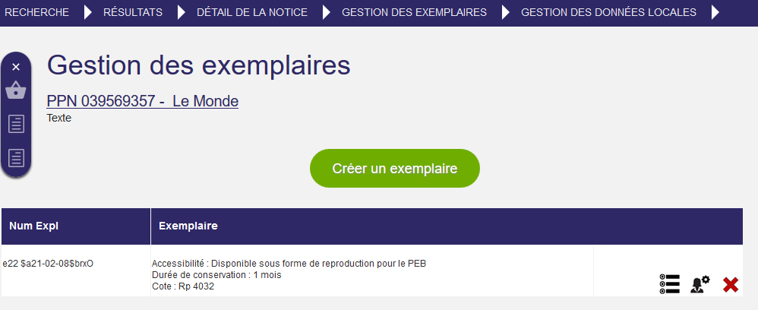

Procédure de modification
Se placer sur l’ écran « Détail de la notice »
Cliquer sur « Gérer mes exemplaires »
  Modifier en mode formulaire : Cliquer sur le bouton de l’exemplaire
  Modifier en mode expert (format) : Cliquer sur le bouton de l’exemplaire
Effectuer les modifications dans la notice d’exemplaire
Cliquer sur pour :
  enregistrer les modifications
  et valider la notice d’exemplaire

Slide 6
La suppression

Slide 7
Droits de suppression
Qui peut supprimer des données d’exemplaires ?
Tout détenteur d’un login « exemplarisateur » ; « catalogueur »
  Peut supprimer une ou plusieurs occurrences de la notice d’exemplaire de sa bibliothèque
  Qu’il soit le créateur de l’occurrence ou pas

Slide 8
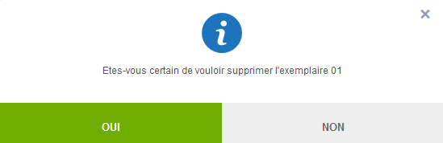
Procédure de suppression
Se placer sur l’ écran « Détail de la notice »
Cliquer sur « Gestion des exemplaires »
Cliquer sur le bouton de l’exemplaire à supprimer
Confirmer la suppression dans la fenêtre pop-up
Vérifier sur l’écran « Données d’exemplaires » que l’exemplaire supprimé n’apparaît plus
Attention ! Toute Suppression est définitive

Slide 9
En résumé
Un exemplarisateur peut modifier ou supprimer les données de sa bibliothèque
La suppression d’une zone se fait dans l’écran d’édition
La suppression d’un exemplaire se fait dans le tableau de bord (onglet « Gestion des exemplaires »)
Toute suppression est définitive

